Slide 1
المحاضرةالثانيةة
العناصر الوظيفية لنظم المعلومات الجغرافية
أو
مركبات نظم المعلومات الجغرافية

Slide 2
الحصول على البيانات
تعتبر البيانات المكانية من العناصر الأساسية لنظم المعلومات الجغرافية، ولا يمكن بناء نظام معلومات جغرافية لأي تطبيق من التطبيقات بلا بيانات مكانية، وتعتبر عمليات جمع البيانات المكانية وصيانتها وتحديثها من الأعمال التي تتطلب الكثير من الجهد والوقت والتكاليف.

Slide 3
هناك عدة طرق للحصول على المعلومات المكانية منها ما يعرف بالمعلومات الأولية والتي يمكن جمعها بواسطة المساحة الأرضية والتصوير الجوي والاستشعار من بعد، والنظام العالمي لتحديد المواقع (GPS)ومنها ما يعرف بالمعلومات الثانوية والتي يمكن جمعها بواسطة استخدام الماسح الضوئي أو لوحة الترقيم أو المتتبع للخطوط الأتوماتيكي.

Slide 4

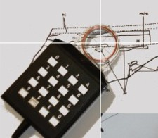
أجهزة الحاسب وملحقاتها
-المرقم Digitizer :
عبارة عن جهاز يتكون من لوحة الكترونية حساسة يتم توصيلها بالحاسب الآلي .
*يقوم هذا الجهاز بنقل محتويات أي خريطة Vector ويستخدم فيها المؤشر لإدخال المعلومات .
*ومن من أهم النظم وأكثرها استخداما في عمليات ترقيم المعلومات أجهزة الأسترقام اليدوي عن طريق طاولة الأسترقام باستخدام نقطة أو عدد من النقاط التي تمثل نقطة أو خط مستقيم أو منحنى أو مساحة وتعرف هذه الطريقة باسم المتجه أو الخطية (vector).

Slide 5
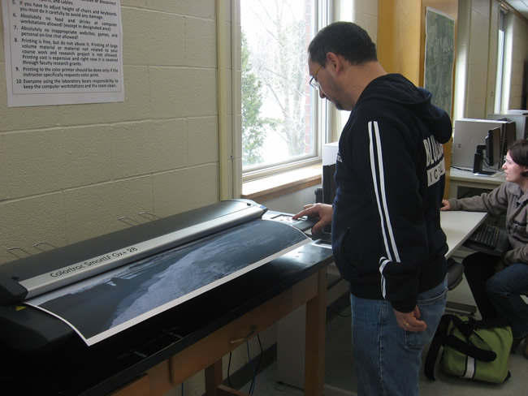
2-الماسح الضوئي :
جهاز يشبه في عمله آلة التصوير التي من خلالها يتم نقل محتويات أي ورقة أو خريطة أو لوحة مرسومة إلى الحاسب الآلي .
يعمل بطريقة Raster.
*يستخدم أساسا في نقل محتويات الصور الجوية ومرئيات الاستشعار عن بعد .
ويعمل من خلال منظومة من البرامج عن طريق الحاسب لنقل بيانات الخرائط والصور والمخططات بأسلوب التصوير الضوئي بالليزر .

Slide 6
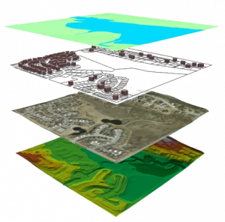
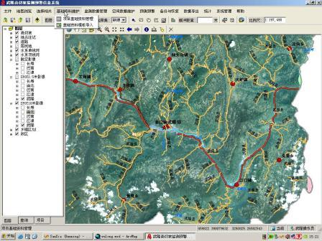

Slide 7
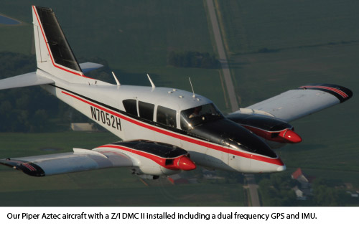
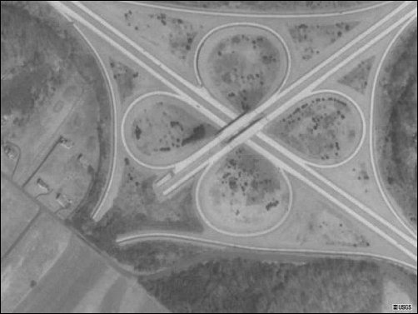
المسح والتصويرالجوي
المسح الجوي يعتبر الوسيلة الأكثر استخداما في إنتاج الخرائط الرقمية المتعددة الأغراض والمتنوعة المقاييس وذلك لما تتميز به من دقة وسرعة واقتصاديات تشغيل ممتازة مع توفير في الوقت والجهد .وتعتبر الوسيلة الرئيسة في إمداد نظم المعلومات الجغرافية بالبيانات المكانية وتحديثها.

Slide 8
مميزات أساليب المسح الجوي :-
1-إمكانية فصل المعالم وتمييزها عن بعض في طبقات مما يسهل عمليات المعالجة والتحويل من صيغة إلى أخرى وتنظيم البيانات في قواعد المعلومات .
2- أساليب المسح الجوي تمكننا من إنتاج خرائط تغطي مساحات كبيرة في وقت قصير .
3-إمكانية مسح المناطق الوعرة والصعبة التي يصعب الوصول إليها
4-الحصول على الإحداثيات الثلاثية مباشرة لأي نقطة وبدقة عالية .

Slide 9
بعض العيوب:-
توجد بعض العيوب المرتبطة بأساليب المسح الجوي والتي يمكن تقليلها إلى حد كبير بالتخطيط الجيد لمشاريع المسح الجوي ومنها :-
    1- تكاليف التصوير الجوي مرتفعة إلى حد ما وتتأثر بالأحوال الجوية .
    2- بعض التفاصيل الأرضية قد لا تظهر في الصور الجوية بسبب الظلال أو وجود المباني أو الأشجار المرتفعة.
    3- تحتاج عمليات إنتاج الخرائط من الصور الجوية إلى المراجعة والتحقيق الحقلي للتأكد من دقة الخريطة وإضافة بعض البيانات كمسميات الشوارع والمعالم الرئيسة .

Slide 10
الاستشعار عن بعد :-
هو الوسيلة التي يمكن بها تحديد صفات ومعرفة معلومات عن أي جسم أو هدف أو سطح مثل سطح الأرض أو أي ظاهرة من خلال عمليات تحليل خاصة للبيانات التي يتم الحصول عليها بأجهزة خاصة تقوم بتسجيل الطاقة الكهرومغناطيسية المنبعثة أو المنعكسة عن الأهداف التي هي موضوع البحث والدراسة .

Slide 11
وتشمل عمليات الاستشعار عن بعد على مرحلتين أساسيتين هما :
مرحلة استخدام أجهزة خاصة لتسجيل التغير في الطريقة التي تنتج بها المعالم والأجسام على سطح الأرض الطاقة الكهرومغناطيسية أو تعكسها. ويتم تسجيلها في هيئة صور تقليدية أو رقمية.
مرحلة الدراسة و التحليل حيث يتم فحص البيانات سواء تقليدية أو رقمية بواسطة أجهزة ومعدات تفسير لتحليل الصور أو حسابات آلية مزودة ببرامج خاصة لتحليل البيانات والمعلومات الرقمية .ويتم استخلاص النتائج ونشرها في صورة خرائط وجداول وبيانات إحصائية وتقارير.

Slide 12
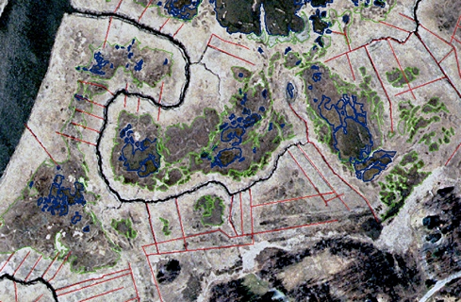
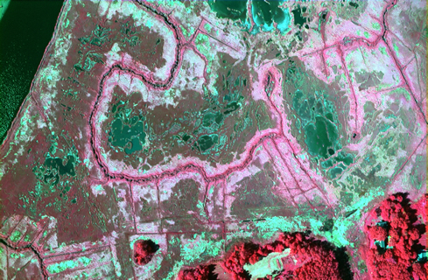

Slide 13
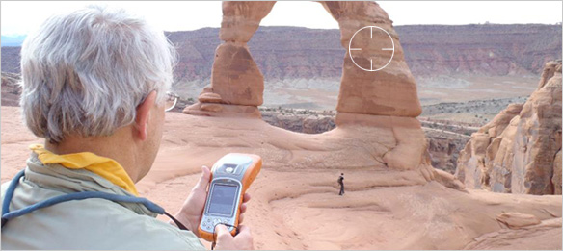
نظام تحديد المواقع والإحداثيات (GPS) Global Positioning System :-
له القدرة على تحديد المواقع من خلال الإحداثيات بدقة متناهية تصل من متر إلى 3 أمتار باستخدام خطوط الطول ودوائر العرض (بالدقائق والثواني وأجزائها ).

Slide 14
مميزات النظام الكوني لتحديد المواقع :
عملية رصد تتم بشخص واحد فقط .
يتم الحصول مباشرة على الإحداثيات الثلاثية للنقطة بسرعة كبيرة .
الحصول على دقة عالية، خصوصا إذا تمت المعالجة بأسلوب صحيح .
النظام يمكن تشغيله في كافة الظروف المناخية .
يمكن استخدام النظام للاسترقام على سطح الأرض مباشرة.

Slide 15

عيوب النظام الكوني لتحديد المواقع :
أن عوامل الدقة وإتاحة النظام تتحكم فيها جهات أمنية عسكرية .
لابد من توفر أربعة أقمار صناعية أو أكثر موزعة توزيع جيد وظاهرة بوضوح وهذا قد لا يتاح في المدن الكبيرة ذات المباني المرتفعة .

Slide 16
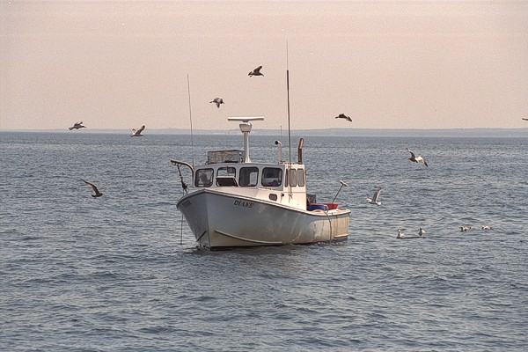
يشمل استخدام النظام الدراسات البحرية .....

Slide 17
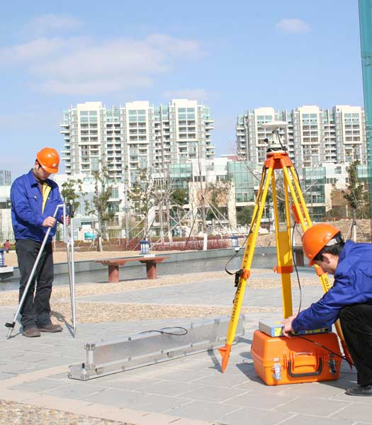
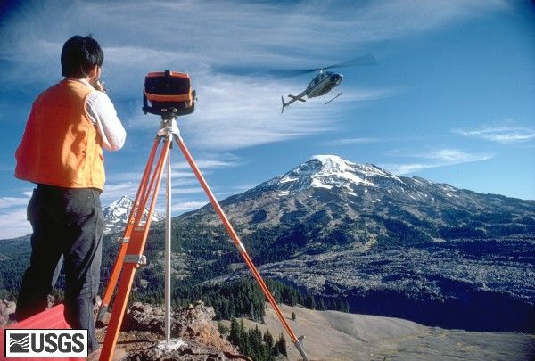
محطات الرفع المساحي
تطورت أعمال الرصد أو القياس المساحي سواء في أعمال الرفع التفصيلي أو الرفع الطبوغرافي أو التوقيع وتخطيط المشاريع .
ويتكون جهاز محطة الرفع الشامل من جهازين أساسيين هما :
1-جهاز الكتروني لقياس الزوايا الأفقية و الراسية (ثيودوليت).
2-جهاز الكتروني لقياس المسافات (ديستومات(EDM) .

Slide 18
ويتحكم في عمل هذا الجهاز (جهاز محطة الرفع الشامل) وحدة ميكرو كومبيوتر مزودة بمجموعة من البرامج المساحية والتطبيقية للسيطرة والتحكم في عمليات القياس وكافة الأعمال الحسابية لتحويل المسافة المائلة المقاسة مباشرة بالجهاز إلى مسافة أفقية ومسافة رأسية، وكذلك حساب المركبات والإحداثيات الأفقية والراسية، بالإضافة إلى عمل التصحيحات اللازمة مثل تصحيح الأخطاء الناشئة عن تأثير كروية الأرض وانكسار الأشعة وتأثير الأحوال الجوية.

Slide 19
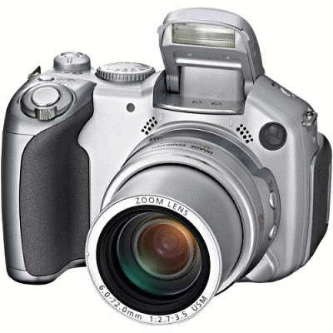
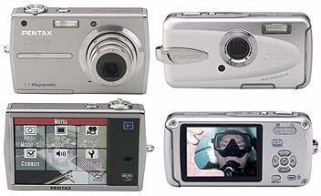
الكاميرا الرقمية :-
تقوم بتصوير الظاهرات بطرق رقمية.

Slide 20
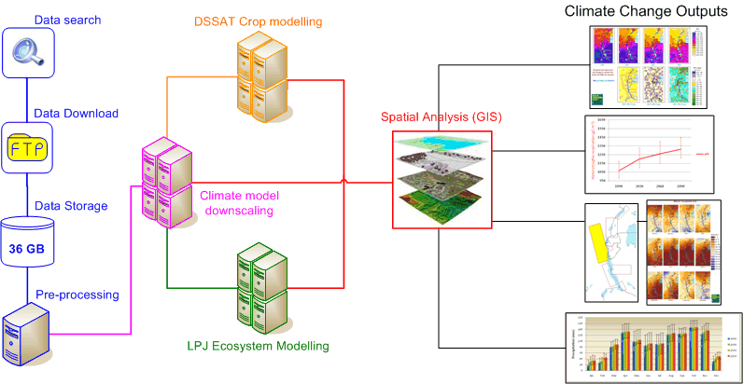
عمليات ما قبل المعالجة
التعامل مع المعلومات بطرائق مختلفة، تحويل صيغ الملفات، معرفة مواقع الأماكن في البيانات الأصلية.

Slide 21

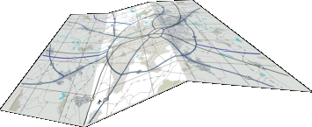
تحويل الخرائط والبيانات من الهيئة الورقية إلى هيئة رقمية مسجلة في وسائط الحاسب, وتعتبر هذه الخطوة الأولى في بناء قواعد المعلومات

Slide 22
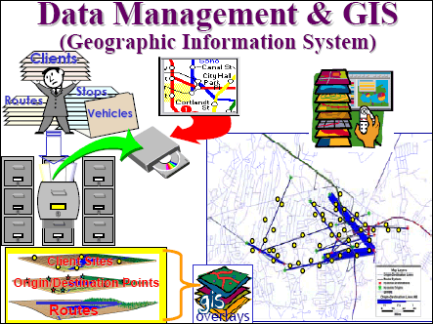
ادارة البيانات
انشاء قاعدة البيانات والوصول اليها، وتشمل التحديث، والحذف، والاسترجاع، ....

Slide 23
التفسير والتحليل
وهي محور الاهتمام بالنسبة للمستخدم، وهو العمل مع محتوى قاعدة البيانات لاشتقاق معلومات جديدة. (طلب حساب ميل منطقة بناء على الارتفاعات الكنتورية)، نقل البيانات من النظام الى نظام آخر للتحليل العددي، ثم اعادتها مرة أخرى لقاعدة البيانات الجغرافية ...

Slide 24
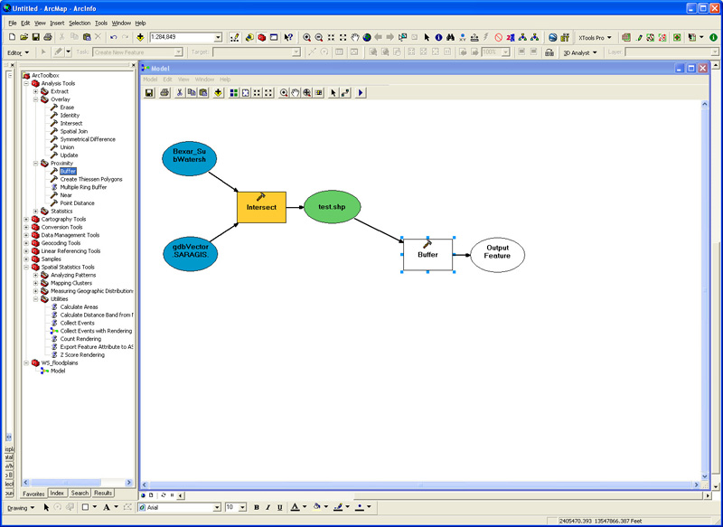

Slide 25
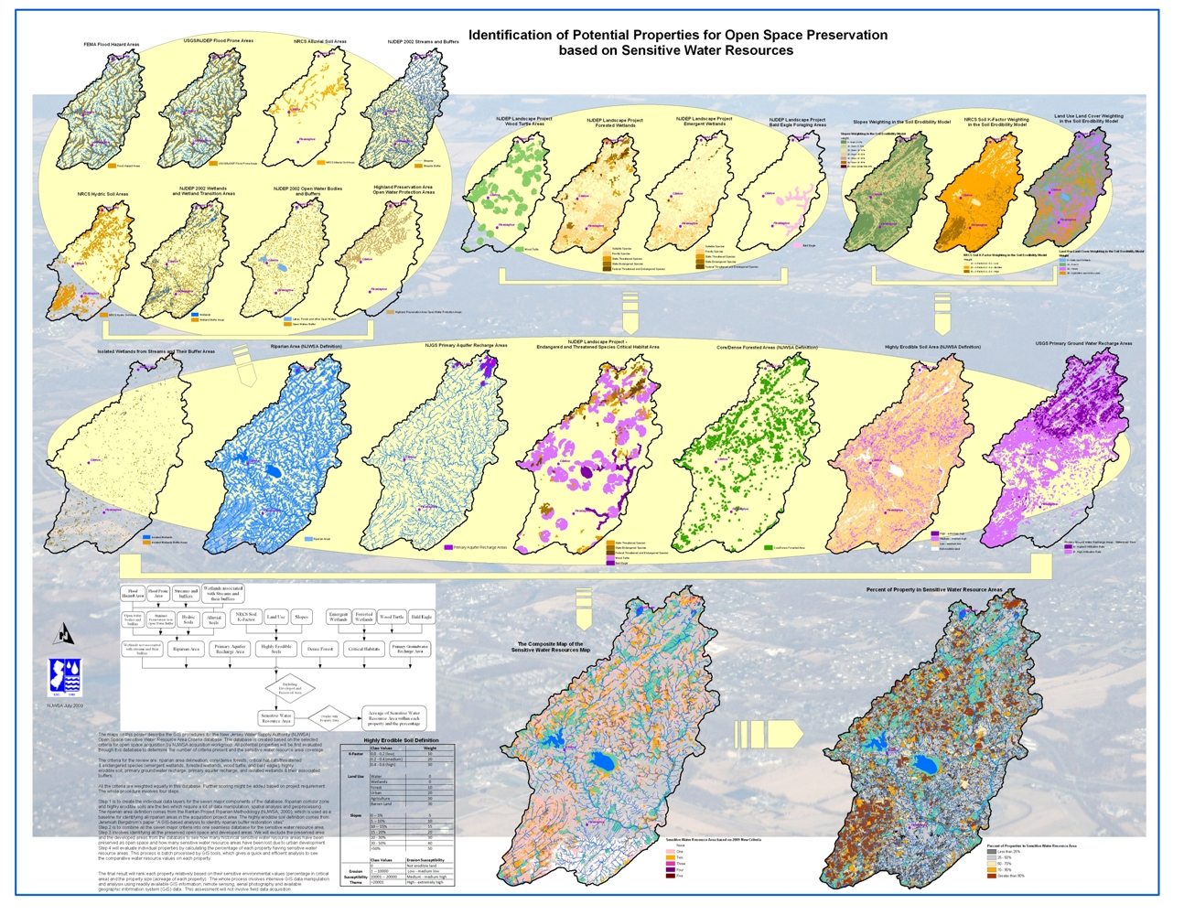

Slide 26
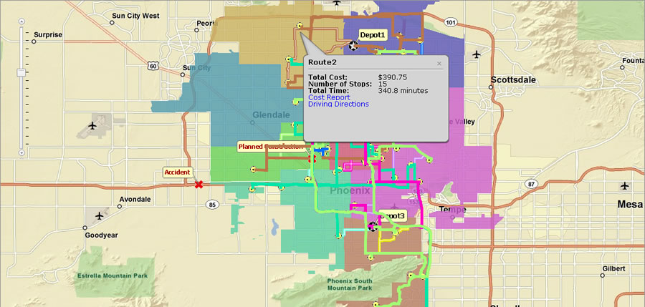

Slide 27
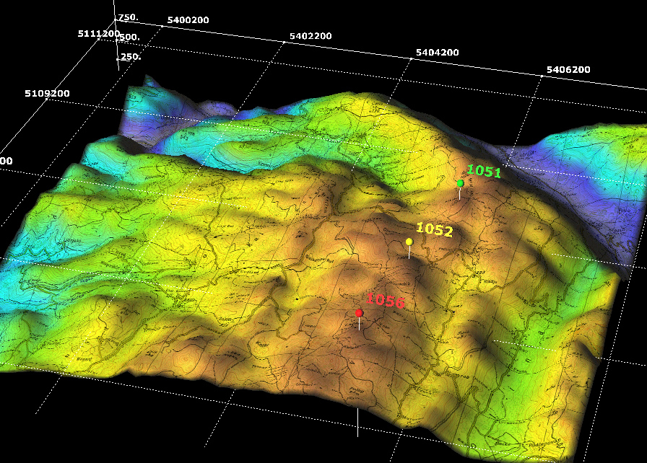

Slide 28
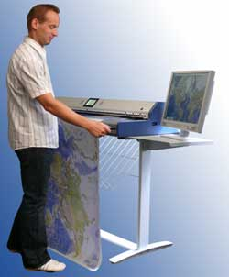
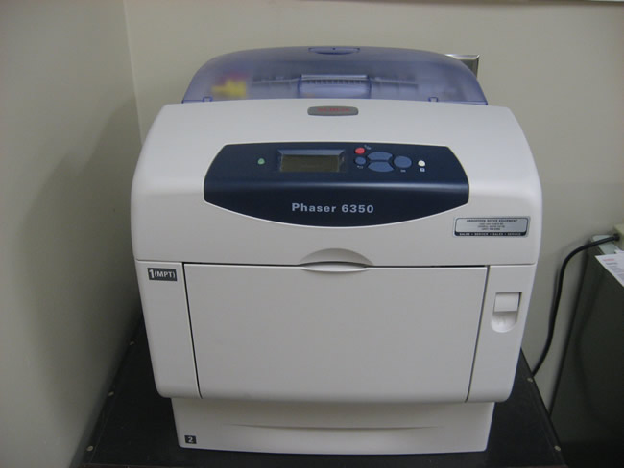
استخراج المعلومات
المخرجات النهائية للـ(GIS)، تقارير احصائية، خرائط، صور تعرض على شاشة حاسب أو تلفزيون، أو مطبوعة على ورق، أو في اقراص صلبة أو مدمجة...

